Slide 1

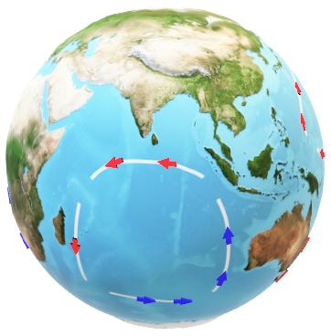
請您猜猜看
開始

Slide 2

請問我家裡養的動物是什麼?
貓咪
龍貓
狗

Slide 3


答錯了
重來

Slide 4

答對了
結束

